Slide 1

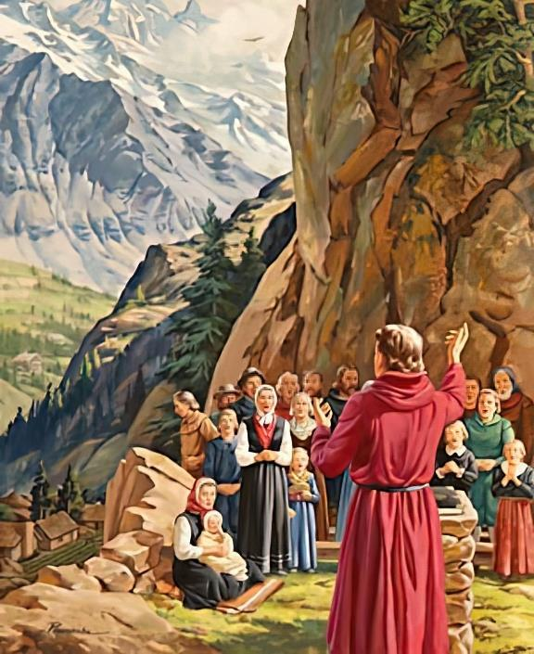
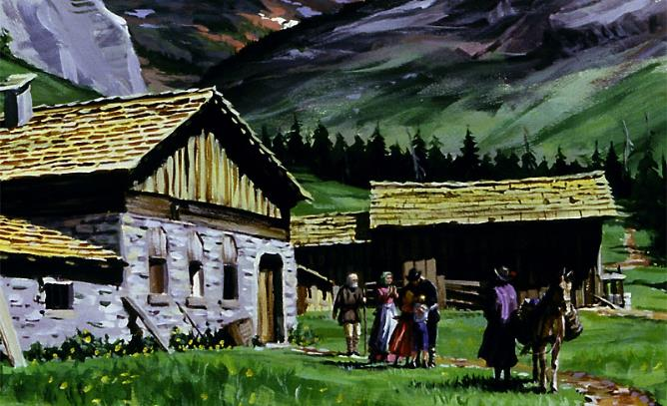
ยืนหยัดเพื่อความจริง
บทที่ 4 สำหรับ วันที่ 27 เมษายน ค.ศ. 2024

Slide 2
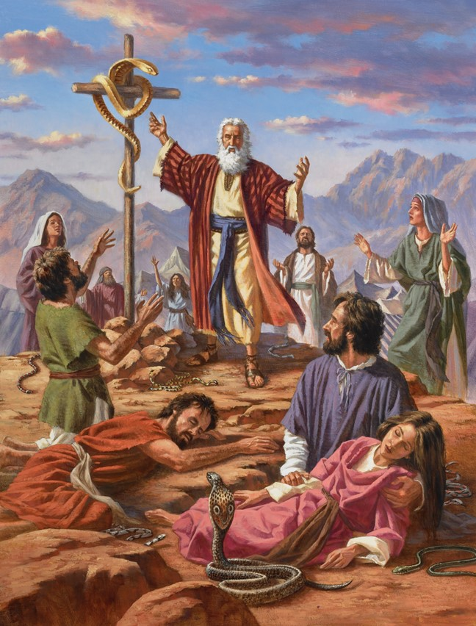
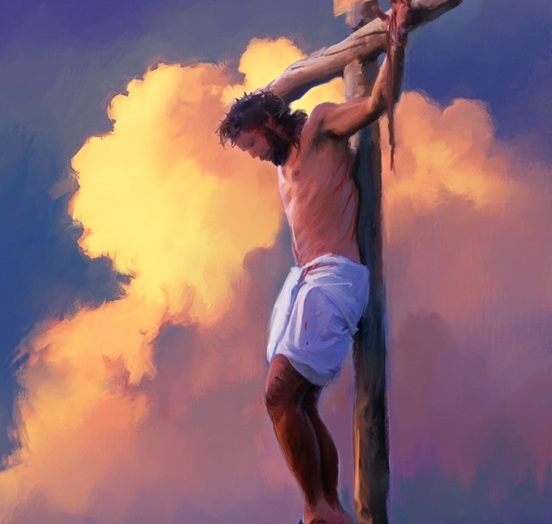
“โมเสสยกงูขึ้นในถิ่นทุรกัน‌ดารอย่างไร บุตรมนุษย์จะต้องถูกยกขึ้นอย่างนั้น เพื่อทุกคนที่วางใจพระองค์จะได้ชีวิตนิรันดร์”
(ยอห์น 3:14,15, THSV11)

Slide 3

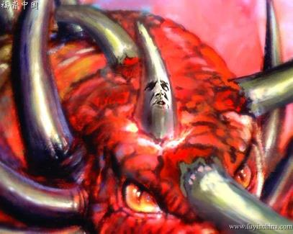
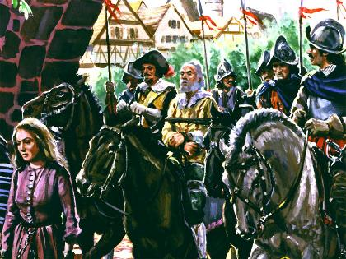
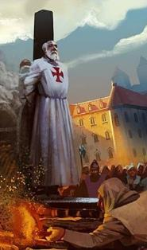


พระธรรมดาเนียลและวิวรณ์ถูกประกาศในช่วงเวลาที่ซาตานใช้อำนาจทางการเมืองและศาสนาเพื่อกดขี่ข่มเหงและทำลายบรรดาผู้ที่ยืนหยัดเพื่อความจริง
อำนาจนี้ “ได้ทำลายความจริง” (ดาเนียล 8:12) ในช่วงเวลานั้น “คนฉลาดบางคนจะ
ล้มลงเพื่อพวกเขาจะถูกถลุงและชำระให้หมดจด จนกว่าจะถึงวาระสุดท้าย เพราะวาระก็จะมาตามเวลากำหนด” (ดาเนียล 11:35)
ระหว่างช่วงเวลานี้ คือในช่วงยุคมืด ความจริงได้ถูกตั้งคำถาม แต่มีหลายคนที่ได้ออกมาเพื่อปกป้องความจริง และยอมที่จะมอบชีวิตของเขาเพื่อการต่อสู้นี้
ความจริงที่ถูกตั้งคำถาม:
  ช่วงเวลาแห่งการถูกกดขี่ข่มเหง
  ความซื่อสัตย์ในการต่อสู้
การปกป้องความจริง:
  การแบ่งปันพระคัมภีร์: ชาววอลเดนซี
  ดาวแห่งการปฏิรูป: จอห์น ไวคลิฟ
  การเสริมสร้างด้วยความเชื่อ: จอห์น ฮัส และคนอื่นๆ

Slide 4

ความจริงที่ถูกตั้งคำถาม

Slide 5


ช่วงเวลาแห่งการถูกกดขี่ข่มเหง
“ท่านจะพูดคำกล่าวร้ายองค์ผู้สูงสุดและจะข่มเหงบรรดาผู้บริสุทธิ์ขององค์ผู้สูงสุดนั้นและจะคิดเปลี่ยนแปลงวาระและธรรมบัญญัติต่าง ๆ และเขาทั้งหลายจะถูกมอบไว้ในมือของท่านตลอดหนึ่งวาระ สองวาระ กับครึ่งวาระ” (ดาเนียล 7:25, THSV11)
ช่วงเวลาแห่งการถูกกดขี่ข่มเหงถูกประกาศในวิธีที่แตกต่างกัน
“หนึ่งวาระ สองวาระ และครึ่งวาระ” (ดาเนียล 7:25; 12:7; วิวรณ์ 12:14)
1,260 วัน (วิวรณ์ 11:3; 12:6)
42 เดือน (วิวรณ์ 11:2; 13:5)
คำว่า “วาระ” มีความหมายเดียวกันกับ “ปี”
ส่วนคำว่า “หลาย ๆ วาระ”ถูกใช้ในพระธรรม
ดาเนียล หมายถึง “สองวาระ”
ทั้งในสมัยโบราณกาลและปัจจุบัน ระยะเวลาทั่วไปของหนึ่งเดือน คือ 30 วัน
42 เดือน
30 วัน
1.260 วัน
1 ปี
2 ปี
½ ปี
3 ½ ปี
ทุกการเปิดเผยได้แสดงถึงช่วงวลาเดียวกัน นั่นคือ 1,260 วัน
12 เดือน
24 เดือน
6 เดือน
42 เดือน
ภายใต้หลักการของ “วันเท่ากับปี” (เอเสเคียล 4:6;
นาฮูม 14:34), ช่วงเวลาของการถูกกดขี่ข่มเหงนี้มีประวัติศาสตร์ยาวนาน 1,260 ปี
42 เดือน
30 วัน
1.260 วัน

Slide 6
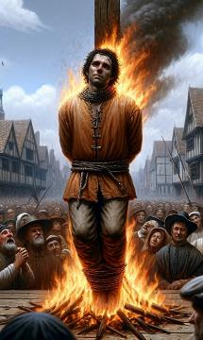
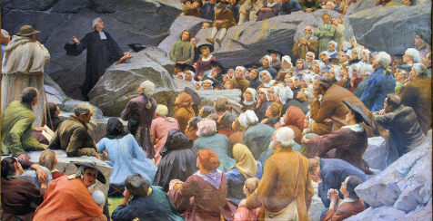
ช่วงเวลาแห่งการถูกกดขี่ข่มเหง
“ท่านจะพูดคำกล่าวร้ายองค์ผู้สูงสุดและจะข่มเหงบรรดาผู้บริสุทธิ์ขององค์ผู้สูงสุดนั้นและจะคิดเปลี่ยนแปลงวาระและธรรมบัญญัติต่าง ๆ และเขาทั้งหลายจะถูกมอบไว้ในมือของท่านตลอดหนึ่งวาระ สองวาระ กับครึ่งวาระ” (ดาเนียล 7:25, THSV11)
การข่มเหง 1,260 ปีที่ประกาศโดยดาเนียลและวิวรณ์ครอบคลุมช่วงประวัติศาสตร์ใดบ้าง?
ปี 538
ปี 1798
คริสตจักรโรมันได้รับอำนาจทางการเมืองเมื่อชนเผ่าสามเผ่าที่นับถือลัทธิ
เอเรียนพ่ายแพ้ ได้แก่ เฮรูลี แวนดัล และออสโตรกอธ
นายพลเบอร์เทียร์ชาวฝรั่งเศส ภายใต้คำสั่งของ
นโปเลียน ได้เข้ามาจับสันตะปาปา ซึ่งเป็นการยุติอำนาจสูงสุดของคริสตจักรโรมัน
เมื่อทั้งสิบอาณาจักรทางการเมืองได้ก่อตั้งขึ้นที่กรุงโรม (เผ่าต่าง ๆ ที่ได้บุกรุกจักรวรรดิ) อีกอาณาจักรหนึ่งจะปรากฏขึ้นและมีอำนาจเหนือสามอาณาจักรในท่ามกลางสิบอาณาจักร
ตามที่ได้พยากรณ์ไว้ พระเจ้าทรงจัดเตรียมสถานที่หนึ่งไว้เพื่อช่วยเหลือคริสตจักรที่สัตย์ซื่อ:
ถิ่นทุรกันดาร ซึ่งเป็นสถานที่ที่มีคนอยู่อย่างอาศัย
อย่างเบาบาง (วิวรณ์ 12:6, 14)
ช่วงเวลาแห่งความยากลำบากและการถูกกดขี่
ข่มเหง ผู้เชื่อที่สัตย์ซื่อได้ลุกขึ้นเพื่อปกป้องความจริง ได้เข้าลี้ภัยอยู่ในความรักและการดูแลของพระเจ้า (สดุดี 46:1-3)
ด้วยความโชคร้าย หลายคนต้องสละเลือดของเขาเพื่อแลกกับความจงรักภักดี

Slide 7



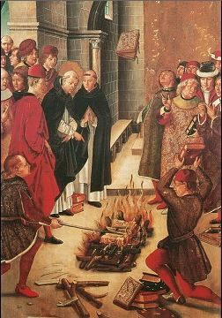
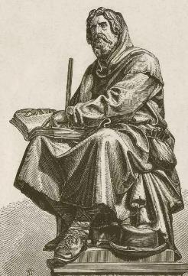
ความซื่อสัตย์ในช่วงเวลาการถูกกดขี่ข่มเหง
“ท่านที่รักทั้งหลาย ข้าพเจ้าปรารถนาอย่างยิ่งที่จะเขียนถึงท่านเรื่องความรอดที่เรามีร่วมกัน แต่ข้าพเจ้าเห็นว่า จำเป็นจะต้องเขียน
วิงวอนท่านให้ต่อสู้เพื่อหลักความเชื่อที่ได้ทรงมอบให้กับพวกธรร‌มิกชนครั้งเดียวสำหรับตลอดไป” (ยูดาห์ 1:3, THSV11)
เมื่อคริสตจักรโรมันได้รับอำนาจทางการเมือง เธอก็เริ่มใช้อำนาจเพื่อสั่งให้ทุกคนทำตามคำสั่งสอนต่าง ๆ ตามหลักการทางศาสนา ซึ่งคำสั่งสอนมากมายได้ถูกบิดเบือนไปแล้ว
นอกจากนี้ได้มีการเติบโตขึ้นของการคอรัปชั่นท่ามกลางผู้นำทางศาสนาอีกด้วย เพื่อป้องกันไม่ให้มวลชนก่อการกบฏต่อต้านอำนาจของพวกเขา เขาจึงเอาสิ่งที่ล้ำค่าที่สุดไปจากพวกเขา นั่นก็คือ
พระคำของพระเจ้า
แต่เขาไม่สามารถทำลายให้หมดสิ้นได้ ผู้สัตย์ซื่อได้รับคำแนะนำจากคำสอนในพระคัมภีร์และทำตามคำแนะนำของยูดาส ได้ลุกขึ้นต่อสู้อย่างกล้าหาญเพื่อปกป้องความเชื่อของพวกเขา (ยูดาห์ 1:3)
ด้วยการเสริมกำลังจากฤทธิ์อำนาจแห่งพระคำของพระเจ้า พวกเขาจึงเผยแพร่คำสอนอย่างไม่เกรงกลัว ได้รับการเสริมกำลังด้วยพระสัญญาต่าง ๆ เช่นในพระธรรมวิวรณ์ 2:10 พวกเขาได้สัตย์ซื่อจนถึงความตาย โดยรู้ว่าพวกเขาจะได้รับมงกฎแห่งชีวิต

Slide 8

การปกป้องความจริง

Slide 9

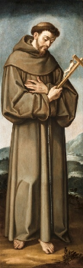
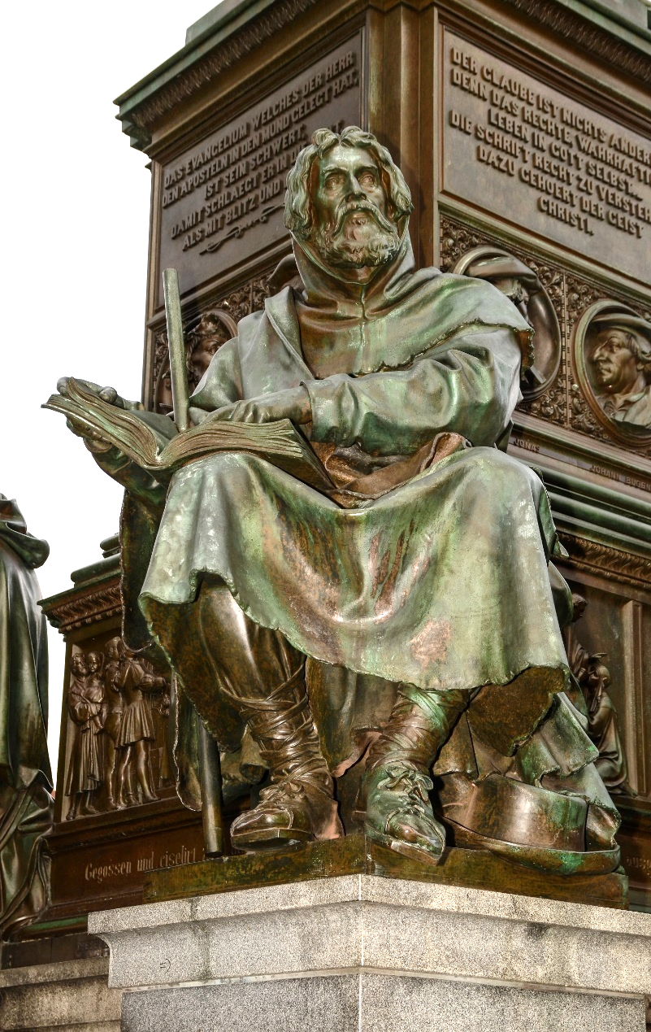
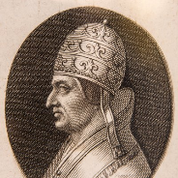

การแบ่งปันพระคัมภีร์: ชาววอลเดนซิส
“เปโตรกับอัครทูตคนอื่นๆ ตอบว่า “เราจำเป็นต้องเชื่อฟังพระเจ้ามากกว่าเชื่อฟังมนุษย์”” (กิจการ 5:29, THSV11)
ปีเตอร์ วอลโด (1140-1218) นักธุรกิจชาวฝรั่งเศสที่ร่ำรวยคนหนึ่งได้ละทิ้งความมั่งคั่งของเขาเพื่อประกาศเกี่ยวกับพระคริสต์ เขาได้ก่อตั้ง กลุ่มการเคลื่อนไหวที่เรียกว่า “ผู้ยากจนแห่งไลออน” ที่รู้จักกันในชื่อ “วอลเดนซิส” พระสันตะปาปา
อเล็กซานเดอร์ที่สามได้ยอมรับคำปฏิญาณแห่งความยากจนของเขา
ไม่นานหลังจากนั้น ฟรานซิสแห่งอัสซีซี (1181-1226) ผู้ที่ได้ยึดคำปฏิญาณแห่งความจนนี้เหมือนกัน ได้รับการอนุมัติโดย พระสันตะปาปาอินโนเซนต์ที่สาม ซึ่งเป็นผู้ก่อตั้งกลุ่มการเคลื่อนไหวชาวฟรานซิสโก
หลังจากนั้น พระสันตะปาปาลูเชียสที่สามได้ประนามผู้ที่ติดตาม ปีเตอร์ วอลโดว่าเป็นคนนอกรีต อย่างไรก็ตาม ชาวฟรานซิสโกได้กลายเป็นเสาหลักแห่งคริสตจักรโรมันในขณะที่ชาววอลเดนซิสถูกกดขี่ข่มเหงจนเกือบสูญพันธ์ ทำไม?
เพื่อความสัตย์ซื่อของเขา คนกลุ่มแรกได้สัตย์ซื่อต่อพระสันตะปาปา ขณะที่กลุ่มที่มาภายหลังได้สัตย์ซื่อต่อคำสอนในพระคัมภีร์

Slide 10
การแบ่งปันพระคัมภีร์: ชาววอลเดนซิส
ลักษณะเด่นของชาววอลเดนซิสคืออะไร?
พวกเขาเป็นกลุ่มแรกที่มีพระคัมภีร์เป็นภาษาของตนเอง (ก่อนหน้านั้น พระคัมภีร์มีเฉพาะภาษาลาติน กรีก หรือฮีบรูเท่านั้น)
เนื่องจากพระคัมภีร์เป็นหนังสือต้องห้าม พวกเขาจึงได้ทำการคัดลอกไว้ในถ้ำต่าง ๆ หลบซ่อนจากพวกปาปิสต์ผู้ที่ปิดกั้นพวกเขา
พวกเขามักจะพกพระคัมภีร์บางส่วนไว้ที่ตัวเขาเสมอ ณ ช่วงเวลาที่มีโอกาสพวกเขาจะแบ่งปันให้คนอื่นๆ เพื่อมอบความหวังและคำหนุนใจในพระเจ้าให้แก่พวกเขา
พวกเขาได้รักษาความจริงแห่งพระคัมภีร์ที่พวกเขารู้มาเป็นเวลาหลายศตวรรษ พวกเขาเป็นที่รู้จักเพราะความสัตย์ซื่อและความจงรักภักดีของพวกเขา
หมู่บ้านทั้งหมดทั้งในทางตอนใต้ของประเทศฝรั่งเศสและทางตอนเหนือของประเทศอิตาลี ที่เรียกกันว่า พีดมอนต์ กลับใจ
หมู่บ้านส่วนใหญ่เหล่านี้ได้ถูกรื้อถอนด้วยอำนาจเปปาซีและผู้อยู่อาศัยของเขาถูกสังหารหมู่

Slide 11

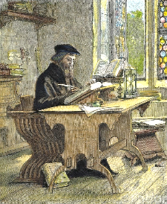
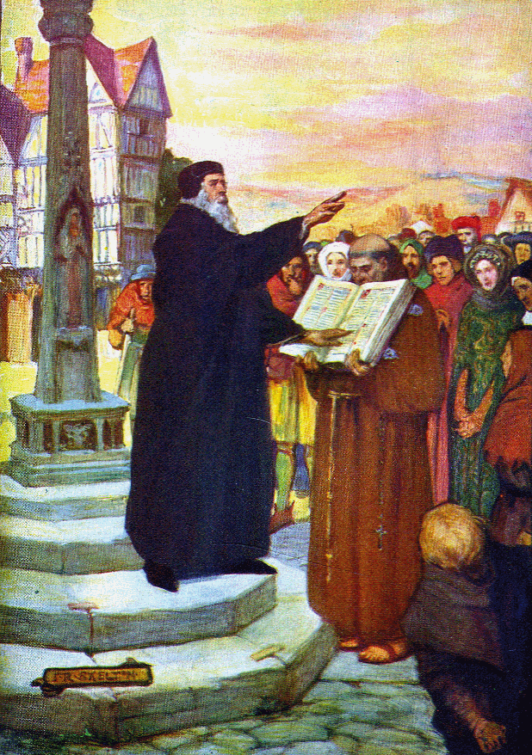
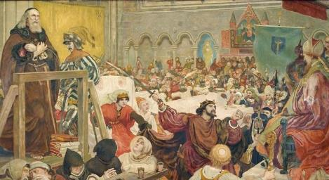
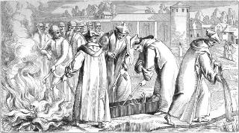
แสงแห่งการปฏิรูป: จอห์น ไวคลิฟ
“แต่วิถีของคนชอบธรรมเหมือนแสงอรุณซึ่งฉายสุกใสยิ่ง ๆ ขึ้นจนสว่างเต็มที่” (สุภาษิต 4:18, THSV11)
จอห์น ไวคลิฟ (1324-1384) ได้อุทิศชีวิตของเขากับการแปลพระคัมภีร์เป็นภาษาอังกฤษ อะไรคือแรงบันดาลใจของเขา? มีอยู่สองเหตุผล นั่นคือ พระคริสต์ได้เปลี่ยนแปลงเขาผ่านทางพระวจนะคำ และเขาต้องการที่จะแบ่งปันความรักของพระคริสต์ให้กับผู้อื่น
เขา ผู้ที่ตั้งใจศึกษาพระคัมภีร์ และเปิดจิตใจของเขาต่ออิทธิพลของพระวิญญาณบริสุทธิ์จะได้รับการเปลี่ยนแปลง
(ฮีบรู 4:12)
แน่นอน สิ่งนี้ทำให้เขามีความขัดแย้งต่อเจ้าหน้าที่ในคริสตจักร ด้วยการติดต่อของเขาไปยังเจ้าหน้าที่ระดับสูงในประเทศอังกฤษ จึงทำให้จอห์นได้รอดพ้นจากการตายด้วยมือของคริสตจักร
ในปี ค.ศ. 1428 ร่างของนักปฏิรูปถูกเผาและขี้เถ้าของเขาได้ถูกโยนลงไปในแม่น้ำ ขี้เถ้าที่กระจัดกระจายของเขาได้กลายเป็นสัญลักษณ์แห่งมรดกของเขา
แสงสว่างอันเล็กน้อยแห่งความจริงของจอห์น ไวคลิฟได้จุดไปถึง ประเทศโบฮีเมีย ซึ่งเป็นที่ที่ จอห์น ฮัสได้สานต่อมรดกของเขา ด้วยวิธีนี้ความจริงจึงดำเนินมาจนถึงรุ่งเช้าของการปฏิรูป การปฏิรูปเริ่มสว่างขึ้น

Slide 12

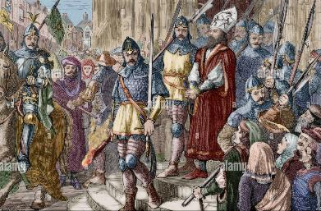
การเสริมสร้างด้วยความเชื่อ: จอห์น ฮัส และคนอื่นๆ
“คนที่มีพระบุตรก็มีชีวิต คนที่ไม่มีพระบุตรก็ไม่มีชีวิต” (1 ยอห์น 5:12, THSV11)
หลังจากที่จอห์น ไวคลิฟและนักปฏิรูปคนอื่น ๆ ได้ลุกขึ้น:
จอห์น ฮัส (1370-1415)
เจอโรม (1360-1416)
ทิลเดล
(1494-1536)
ฮิวจ์ ลาทิเมีย (1490-1555)
อะไรทำให้พวกเขามีความกล้าที่จะก่อการปฏิรูปของเขาและเผชิญกับปัญหาต่างๆ และความตาย?
พวกเขาเชื่อในพระสัญญาต่างๆ ของพระคริสต์
พระกำลังของพระคริสต์เพียงพอสำหรับพวกเขาที่จะเอาชนะการทดลองต่าง ๆ ได้
พวกเขาพบความชื่นชมยินดีในการเข้าร่วมกับการทุกข์ทรมานของพระคริสต์
ความสัตย์ซื่อของพระเยซูเป็นคำพยานที่ทรงพลังให้แก่โลก
พวกเขาได้มองข้ามปัจจุบันและมองไปยังอนาคตอันรุ่งโรจน์
พวกเขาทราบดีว่าความตายคือศัตรูที่พ่ายแพ้
พวกเขายึดมั่นในพระสัญญาแห่งพระคำของพระเจ้า
จอห์น ฮัส ถูกขังอยู่ในคุกและท้ายที่สุดถูกเผาที่เสาเข็ม เขาได้เขียนข้อความตอนที่อยู่ในคุกว่า “พระผู้เป็นเจ้าทรงเมตตาข้าพเจ้ามากเพียงใด และพระองค์ทรง
ค้ำจุนข้าพเจ้าอย่างน่าชื่นชมเพียงใด” ตามที่พระสัญญาของพระเจ้าได้ทรงค้ำจุนประชากรของพระองค์ในอดีต พระสัญญาเหล่านั้นก็ยังทรงค้ำจุนเราในวันนี้

Slide 13

“ในวันแห่งความชั่วร้ายนั้น ทุกคนที่จะรับใช้พระเจ้าตามคำบัญชาของจิตสำนึกโดยปราศจากความกลัว จำเป็นที่จะต้องมีความกล้าหาญ ความหนักแน่นและความรู้เรื่องพระเจ้าและพระคำของพระองค์ เพราะบรรดาผู้ที่สัตย์ซื่อต่อพระเจ้าจะถูกกดขี่ข่มเหง เจตนาของพวกเขาจะถูกขัดขวาง ความพยายามที่ดีที่สุดของพวกเขาจะถูกเข้าใจผิด และ
ชื่อของพวกเขาถูกขับออกจากสังคมในฐานะคนชั่ว ซาตานใช้อำนาจแห่งการล่อลวงของตนทำงานเพื่อชักจูงจิตใจและบิดเบือนความเข้าใจ […] ยิ่งประชากรของพระเจ้ามีความเชื่อที่เข้มแข็งและบริสุทธิ์เพียงใด และยิ่งพวกเขามีปณิธานที่จะเชื่อฟังพระเจ้าอย่างหนักแน่นมากเท่าใด ซาตานก็จะยิ่งพยายามอย่างดุเดือดมากขึ้นเพื่อปลุกเร้าความโกรธแค้นของผู้ที่เหยียบย่ำกฎของพระเจ้าในขณะที่อ้างตนว่าเป็นคนชอบธรรม จำเป็นต้องอาศัยความไว้วางใจอย่างแน่วแน่ที่สุดและเป้าหมายที่กล้าหาญที่สุด เพื่อที่จะยึดมั่นในความเชื่อที่ได้ส่งต่อมายังวิสุทธิชนทั้งหลาย”
EGW (The Acts of the Apostles, pg. 431.1) , (Non-official Translation)

